Slide 1
Конкурс «Лучший уполномоченный по Новосибирской областной общественной организации профсоюза работников народного образования и науки РФ» 2013г
Охрана труда в МКДОУ д/с № 465

Slide 2
УПОЛНОМОЧЕННЫЕ (ДОВЕРЕННЫЕ) ЛИЦА ПО ОХРАНЕ ТРУДА — представители работников, осуществляющие общественный контроль за соблюдением прав и законных интересов работников в области ОТ.
К ним относятся уполномоченные (доверенные) лица по ОТ профессиональных союзов, избранные открытым голосованием на общем профсоюзном собрании (конференции) работников организации на срок полномочий выборного органа первичной профсоюзной организации.

Slide 3
Законодательные документы в сфере охраны труда
ПОСТАНОВЛЕНИЕ от 18 октября 2006 г. N 4-3 О ТИПОВОМ ПОЛОЖЕНИИ ОБ УПОЛНОМОЧЕННОМ (ДОВЕРЕННОМ) ЛИЦЕ ПО ОХРАНЕ ТРУДА ПРОФЕССИОНАЛЬНОГО СОЮЗА;
ПОСТАНОВЛЕНИЕ от 24 октября 2002 г. № 73 ОБ УТВЕРЖДЕНИИ ФОРМ ДОКУМЕНТОВ, НЕОБХОДИМЫХ ДЛЯ РАССЛЕДОВАНИЯ И УЧЕТА НЕСЧАСТНЫХ СЛУЧАЕВ НА ПРОИЗВОДСТВЕ, И ПОЛОЖЕНИЯ ОБ ОСОБЕННОСТЯХ РАССЛЕДОВАНИЯ НЕСЧАСТНЫХ СЛУЧАЕВ НА ПРОИЗВОДСТВЕ В ОТДЕЛЬНЫХ ОТРАСЛЯХ И ОРГАНИЗАЦИЯХ;
ФЕДЕРАЛЬНЫЙ ЗАКОН от 24 июля 1998 года N 125-ФЗ ОБ ОБЯЗАТЕЛЬНОМ СОЦИАЛЬНОМ СТРАХОВАНИИ ОТ
НЕСЧАСТНЫХ СЛУЧАЕВ НА ПРОИЗВОДСТВЕ И ПРОФЕССИОНАЛЬНЫХ ЗАБОЛЕВАНИЙ;
ПОСТАНОВЛЕНИЕ от 13 января 2003 года ОБ УТВЕРЖДЕНИИ ПОРЯДКА ОБУЧЕНИЯ ПО ОХРАНЕ ТРУДА
И ПРОВЕРКИ ЗНАНИЙ ТРЕБОВАНИЙ ОХРАНЫ ТРУДА РАБОТНИКОВ ОРГАНИЗАЦИЙ;
5. ПРИКАЗ от 29 мая 2006 г. N 413 ОБ УТВЕРЖДЕНИИ ТИПОВОГО ПОЛОЖЕНИЯ О КОМИТЕТЕ (КОМИССИИ) ПО ОХРАНЕ ТРУДА;
ПРИКАЗ от 31 августа 2007 г. N 569 ОБ УТВЕРЖДЕНИИ ПОРЯДКА ПРОВЕДЕНИЯ АТТЕСТАЦИИ РАБОЧИХ МЕСТ
ПО УСЛОВИЯМ ТРУДА;
7. ПРИКАЗ от 1 октября 1990 г. N 639 О ВВЕДЕНИИ В ДЕЙСТВИЕ ПОЛОЖЕНИЯ О РАССЛЕДОВАНИИ И УЧЕТЕ
НЕСЧАСТНЫХ СЛУЧАЕВ С УЧАЩЕЙСЯ МОЛОДЕЖЬЮ И ВОСПИТАННИКАМИ В СИСТЕМЕ
ГОСОБРАЗОВАНИЯ СССР;
8. ПОСТАНОВЛЕНИЕ от 1 октября 2002 г. N 724 О ПРОДОЛЖИТЕЛЬНОСТИ ЕЖЕГОДНОГО ОСНОВНОГО
УДЛИНЕННОГО ОПЛАЧИВАЕМОГО ОТПУСКА, ПРЕДОСТАВЛЯЕМОГО ПЕДАГОГИЧЕСКИМ
РАБОТНИКАМ;
9. ПОСТАНОВЛЕНИЕ от 20 ноября 2008 г. N 870 ОБ УСТАНОВЛЕНИИ СОКРАЩЕННОЙ
ПРОДОЛЖИТЕЛЬНОСТИ РАБОЧЕГО ВРЕМЕНИ, ЕЖЕГОДНОГО ДОПОЛНИТЕЛЬНОГО
ОПЛАЧИВАЕМОГО ОТПУСКА, ПОВЫШЕННОЙ ОПЛАТЫ ТРУДА РАБОТНИКАМ, ЗАНЯТЫМ НА
ТЯЖЕЛЫХ РАБОТАХ, РАБОТАХ С ВРЕДНЫМИ И (ИЛИ) ОПАСНЫМИ И ИНЫМИ ОСОБЫМИ
УСЛОВИЯМИ ТРУДА;
10. ПОЛОЖЕНИЕ О РАССЛЕДОВАНИИ И УЧЕТЕ ПРОФЕССИОНАЛЬНЫХ ЗАБОЛЕВАНИЙ от 15 декабря 2000 г. № 967;
11 МЕЖГОСУДАРСТВЕННЫЙ СТАНДАРТ СИСТЕМА СТАНДАРТОВ БЕЗОПАСНОСТИ ТРУДА СИСТЕМЫ УПРАВЛЕНИЯ ОХРАНОЙ ТРУДА ОБЩИЕ ТРЕБОВАНИЯ Введен в действие Приказом Ростехрегулирования от 10 июля 2007 г. N 169-ст
и др.

Slide 4
УПОЛНОМОЧЕННЫЙ ПО ОХРАНЕ ТРУДА ОТ ПРОФСОЮЗА
МКДОУ д/с № 465
Леонтьева
Ольга Михайловна

Slide 5
Цель работы уполномоченного по ОТ:
Осуществление профсоюзного контроля за состоянием условий и охраны труда на рабочих местах, защиты прав и законных интересов работников на безопасный труд.

Slide 6
Основными задачами уполномоченного являются:
1. Содействие созданию в организации (структурном подразделении) здоровых и безопасных условий труда, соответствующих требованиям инструкций, норм и правил по охране труда.
2. Осуществление в организации (структурном подразделении) контроля в форме обследования и (или) наблюдения за состоянием условий и охраны труда на рабочих местах.
3. Подготовка предложений работодателю (должностному лицу) по улучшению условий и охраны труда на рабочих местах на основе проводимого анализа.
4. Представление интересов работников при рассмотрении трудовых споров по вопросам, связанным с обязанностями работодателя по обеспечению безопасных условий и охраны труда и правами работника на труд в условиях, отвечающих требованиям охраны труда.
5. Информирование и консультирование работников структурных подразделений по вопросам их прав и гарантий на безопасный и здоровый труд.

Slide 7
Функции уполномоченного:
Проведение обследований или наблюдений за состоянием условий труда на рабочих местах и подготовка предложений должностным лицам по устранению выявленных нарушений.
Содействие должностным лицам по обязательному прохождению работниками структурного подразделения периодических медицинских осмотров (обследований) в установленные работодателем сроки.
Информирование работников структурного подразделения о необходимости выполнения инструкций по охране труда, правильного применения ими средств индивидуальной и коллективной защиты, содержания их в исправном состоянии, применения и использования в работе исправного и безопасного оборудования и средств производства.
Осуществление контроля в структурном подразделении за ходом выполнения мероприятий по охране труда, предусмотренных коллективным договором или соглашением, и доведение до сведения должностных лиц об имеющихся недостатках по выполнению этих мероприятий в указанные договором сроки.
Информирование работников структурного подразделения о проводимых мероприятиях по улучшению условий труда на рабочих местах, об отнесении условий труда на рабочих местах по степени вредности и опасности к определенному классу (оптимальному, допустимому, вредному и опасному) на основании аттестации рабочих мест по условиям труда.
Осуществление контроля по своевременному обеспечению работников структурного подразделения средствами индивидуальной и коллективной защиты, молоком или другими равноценными продуктами, лечебно-профилактическим питанием на работах с вредными и (или) опасными условиями труда.
Проведение проверок и обследований машин, механизмов, транспортных средств и другого производственного оборудования, находящегося в структурном подразделении, с целью определения их соответствия государственным нормативным требованиям охраны труда, а также эффективности работы вентиляционных систем и систем, обеспечивающих освещение рабочих мест, и безопасного применения технологических процессов, инструментов, сырья и материалов.
Информирование работодателя (должностного лица) о любой ситуации, угрожающей жизни и здоровью работников, о каждом несчастном случае, происшедшем с работником структурного подразделения, об ухудшении их здоровья.
Участие в организации первой помощи, а при необходимости оказание первой помощи пострадавшему в результате несчастного случая, происшедшего в структурном подразделении
Подготовка предложений работодателю, выборному органу первичной профсоюзной организации по совершенствованию инструкций по охране труда, проектам локальных нормативных актов по охране труда.
Участие в расследовании происшедших в структурном подразделении аварий и несчастных случаев, а также обеспечение контроля за мероприятиями по их недопущению.
1
2
3
4
5
6
7
8
9
10
11

Slide 8
ДЕЯТЕЛЬНОСТЬ УПОЛНОМОЧЕННОГО ПО ОХРАНЕ ТРУДА ПРОФКОМА
1. Разработка плана работы уполномоченного по охране труда;
2. Проверки, проведенные уполномоченным в составе комиссий;
3. Самостоятельные проверки с выдачей (письменно) представлений;
4. Подача обращений о привлечении к ответственности виновных лиц, допустивших нарушения требований охраны труда;
5. Предъявление требований к должностным лицам о приостановке работ в случаях непосредственной угрозы жизни и здоровья работников;
6. Участие в подготовке мероприятий для включения в соглашения по охране труда;
7. Формирование и пополнение материалами уголка по охране труда;
8. Участие в организации и проведении аттестации рабочих мест по условиям труда.
9. Обучение на курсах по охране труда;
10. Контроль за обеспеченностью работников спецодеждой и другими СИЗ;
11. Разработка и корректировка инструкций по охране труда для должностей, профессий; видов работ.

Slide 9
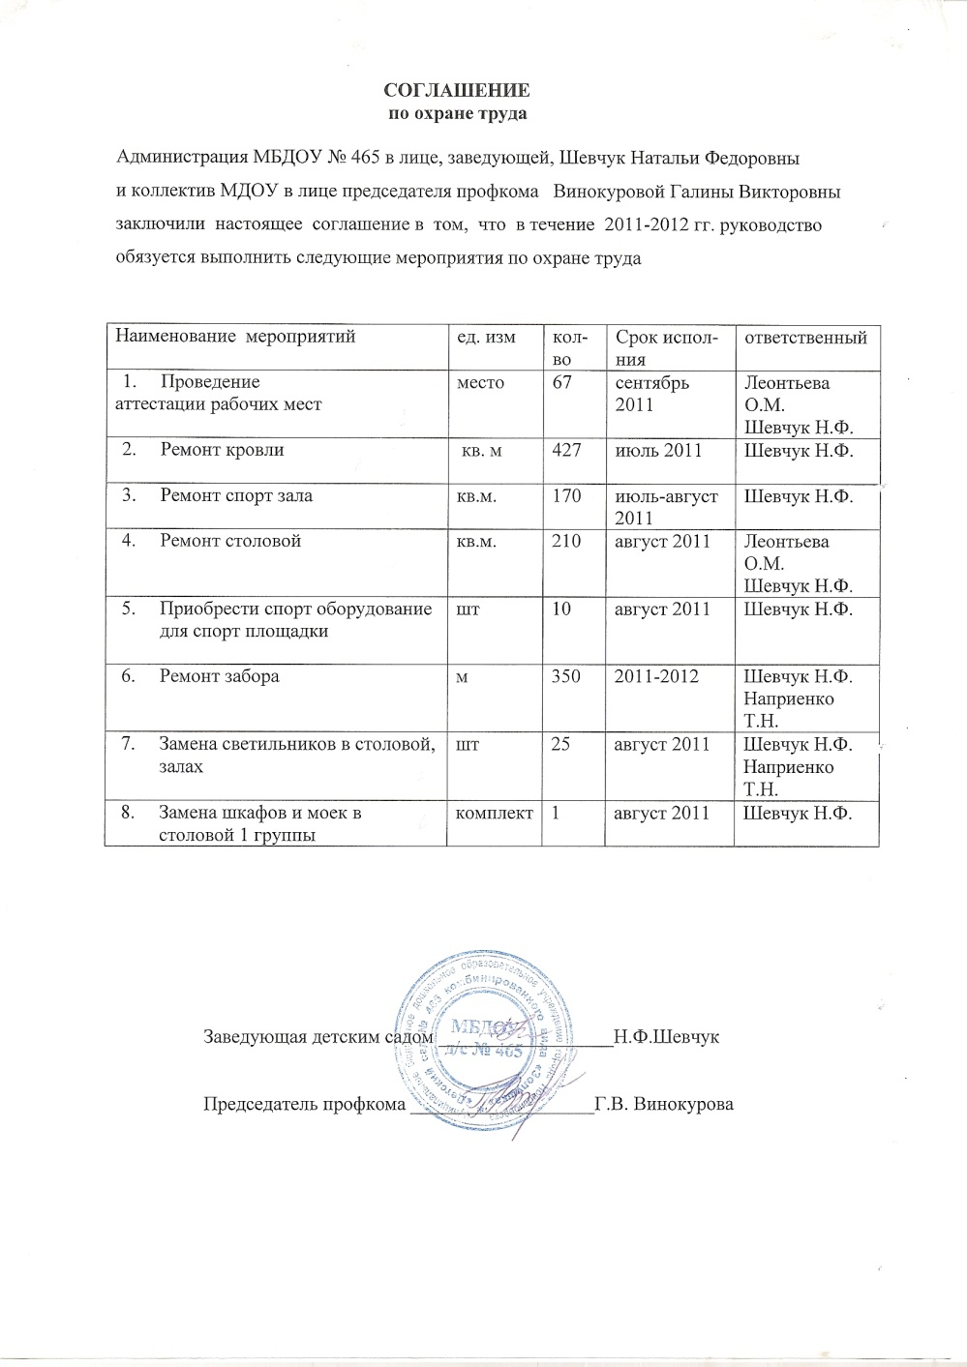
Соглашение по ОТ за 2011-2012 уч.г.

Slide 10
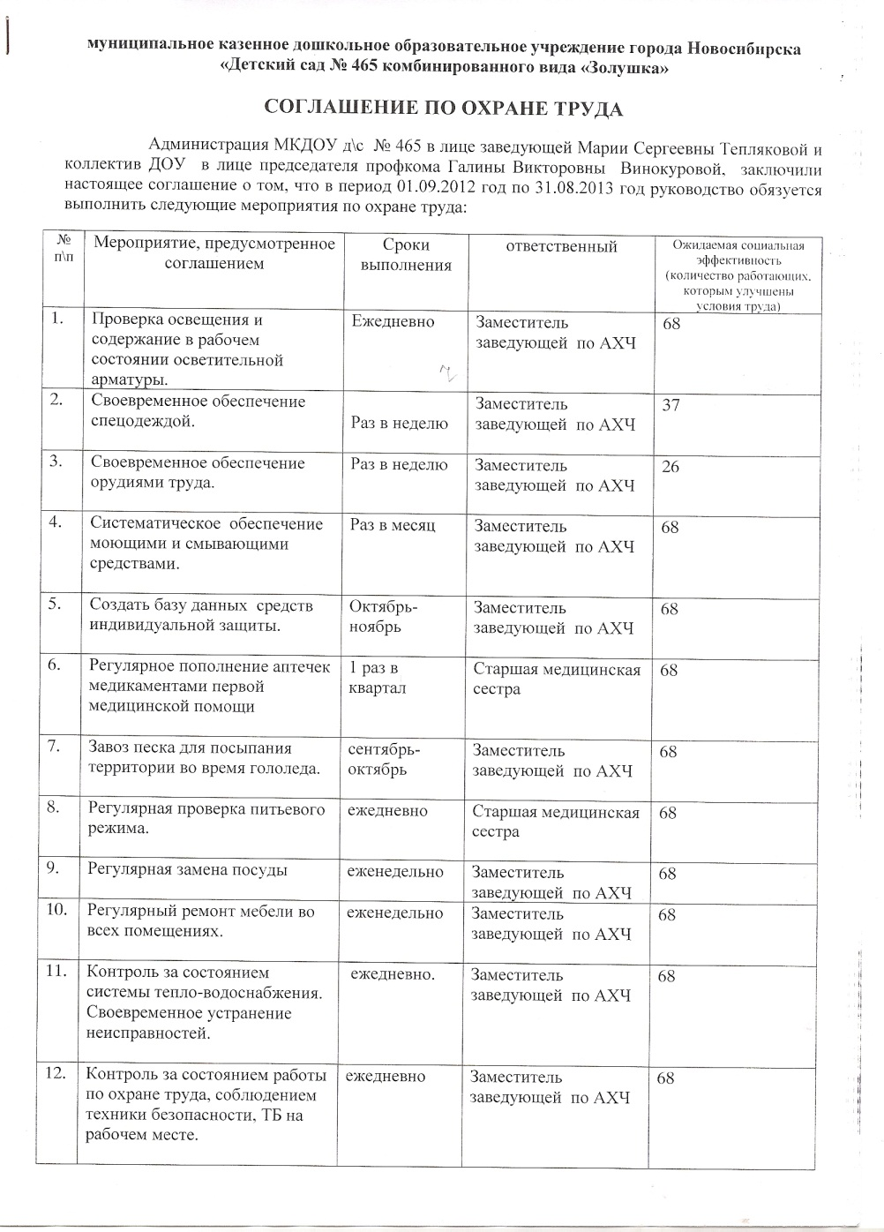
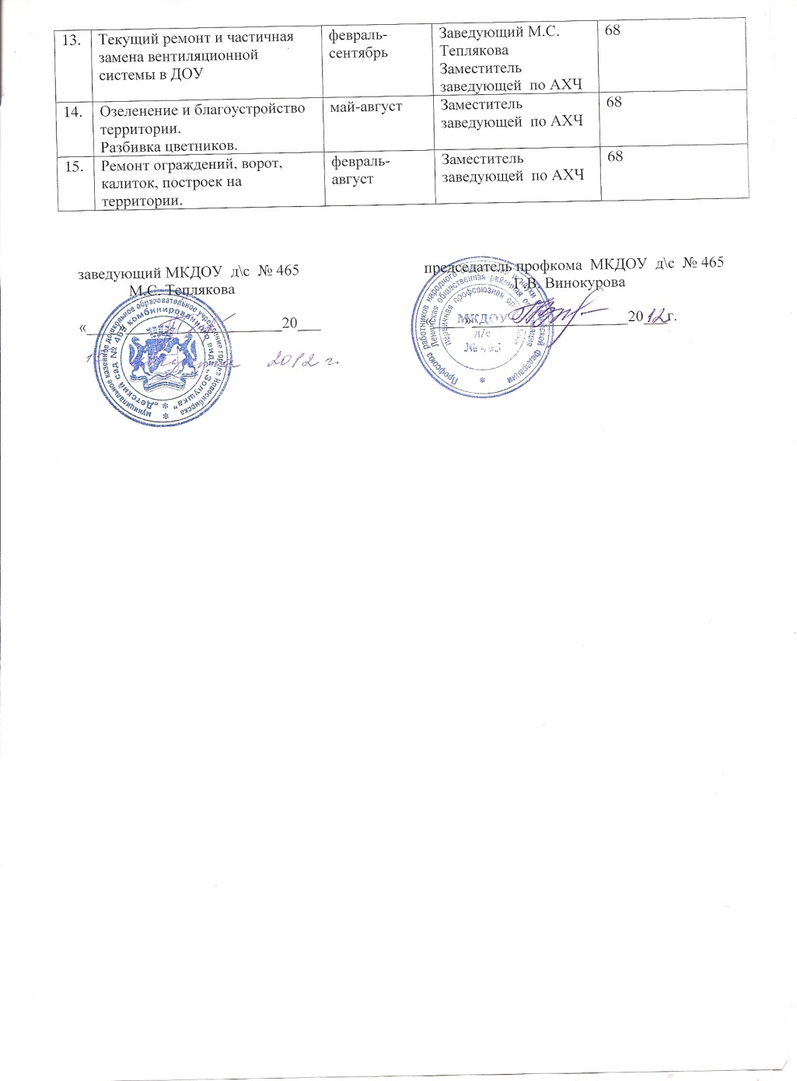
Соглашение по ОТ за 2012-2013уч.г.

Slide 11
Коллективный договор

Slide 12
Акты проверки помещений в период подготовки и проведения
Новогодних праздников

Slide 13
Представления об устранении выявленных нарушений норм законодательства об охране труда, окружающей среды

Slide 14
Прохождение медосмотра

Slide 15
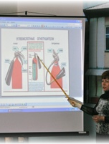
Обучение сотрудников

Slide 16
Планирование работы по охране труда в ДОУ
Локальные акты
Составление планов работы
Информирование работников

Slide 17
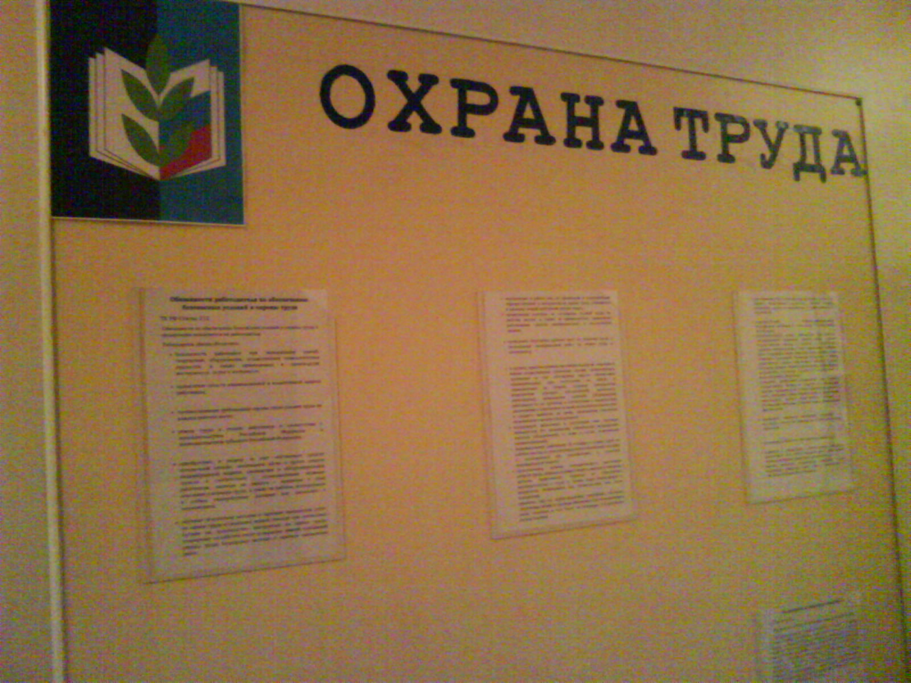
Уголок охраны труда в ДОУ

Slide 18
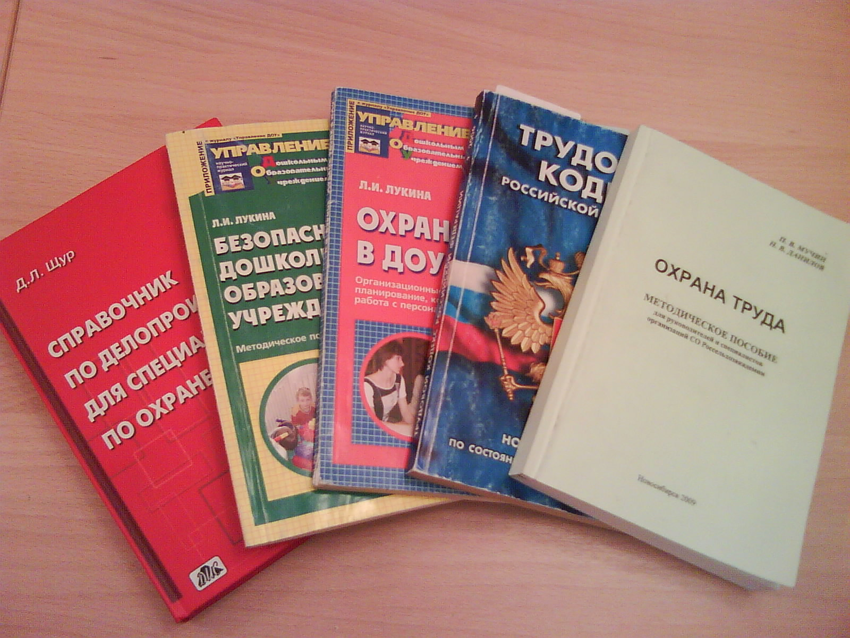
Используемая литература в ДОУ

Slide 19
муниципальное казенное дошкольное образовательное учреждение города Новосибирска «Детский сад № 465 комбинированного вида «Золушка»
Г. Новосибирск, ул. Троллейная, 156; т./ф. 308-36-05
Спасибо за внимание!
E-mail: ds_465_nsk@nios.ru

